Slide 1
НАО «Евразийский национальный университет им. Л.Н. Гумилева»
Транспортно-энергетический факультет
Кафедра «Организация перевозок, движения и эксплуатация транспорта»
Бекенов Тасыбек Нусупбекович
Профессор, доктор технических наук

Slide 2
по дисциплине MND5307 «Методология научной деятельности»

Slide 3
Лекция № 1
Тема: История развития науки о методах научного творчества

Slide 4
План:
1. Фрагменты истории развития науки о методах творчества
2. Фрагменты истории развития научных методов технического творчества
3. Список рекомендуемой литературы

Slide 5
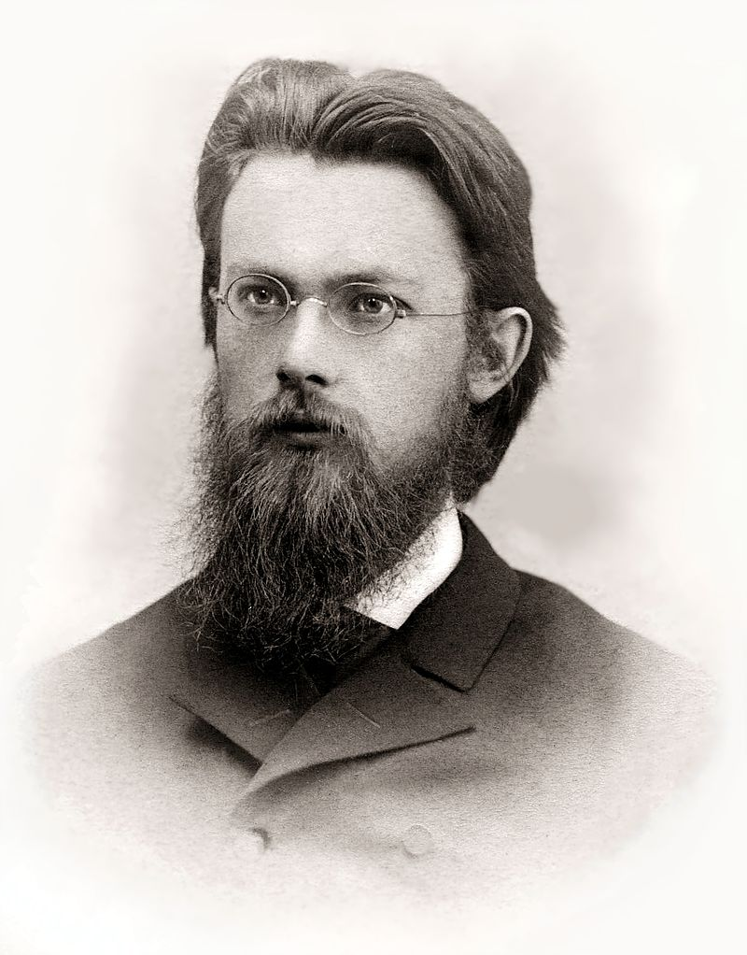
Весьма точно “научный метод” определил В.И. Вернадский “... нет науки без научного метода. Этот научный метод не есть всегда орудие, которым стро¬ится научное мировоззрение, но это есть всегда то орудие, которым оно прове¬ряется”. И далее “... а между тем можно проследить, как одно произошло от ' другого, в течение всех долгих веков было нечто общее, оставшееся неизмен¬ным. Это общее и неизменное есть научный метод искания, есть научное отно¬шение к окружающему”
(Из лекции В.Н. Вернадского в Московском университете, 1902 - 1903 гг.).

Slide 6
В учебный процесс вузов дисциплина, развивающая творческие способности студентов, впервые была введена в период 1980-1990 гг. Условность во времени введения дисциплины как таковой определена неясностью методологического подхода, хотя сама идея введения дисциплины в образовательные программы относится к более раннему периоду времени. Чтобы не оспаривать вопрос первенства отметим, что в различных вузах рассматривались близкие к предлагаемому изложению вопросы. Так в учебный процесс вводились:
• в цикле общеобразовательных и научных дисциплин “Численные методы программирования на ЭВМ”
в цикле дисциплин целевой подготовки - “Основы научных исследований, патентование и УИРС”
в цикле дисциплин специальности, например, для строительного ком­плекса, введены “Методы исследования строительных материалов” и “Основы метрологии”.

Slide 7
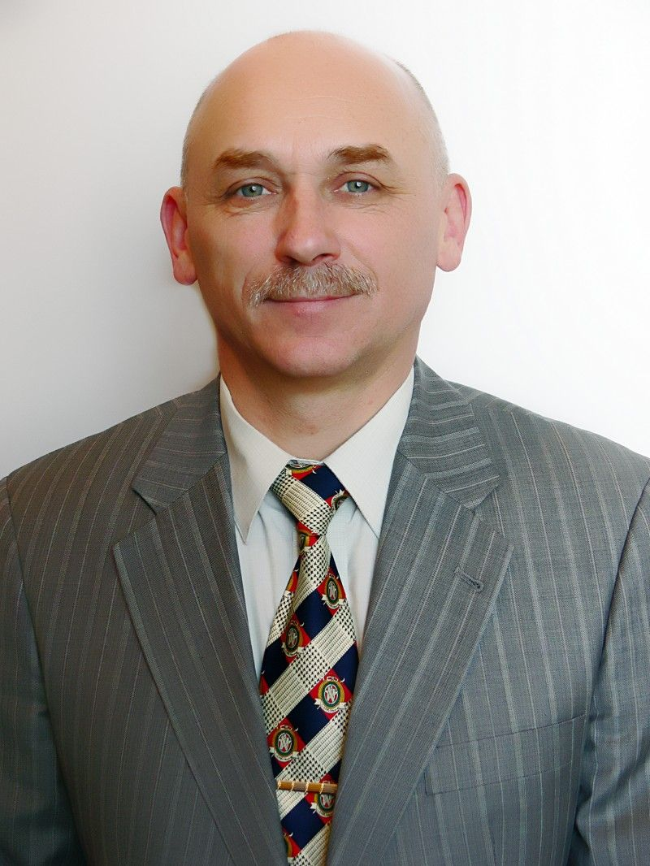
Следует также отметить появление в тот период времени учебных пособий, посвященных специализации строительного машиностроения с уклоном направлении подготовки специалистов вузами:
“Основы научных исследовании”; “Основы проектирования машин и оборудования; “Технические основы создания машин”; “Методология проектирования и конструирования машин” и другие разработки.
I Впервые автором, данного учебника, Абраменковым Э.А., доктором технических наук, профессором
Позднее, в 2001 году, также одним из авторов данного учебника, Грузиным В. В. доктором технических наук, профессором Карагандинского института актуального образования «Болашак» в рабочий учебный план подготовки специалистов по специальности Информационные системы (по отраслям и областям применения) была введена дисциплина «Основы научных исследований», которая преподается в вузе по настоящее время и в дальнейшем была введена в процесс подготовки магистрантов по специальности «Юриспруденция».

Slide 8
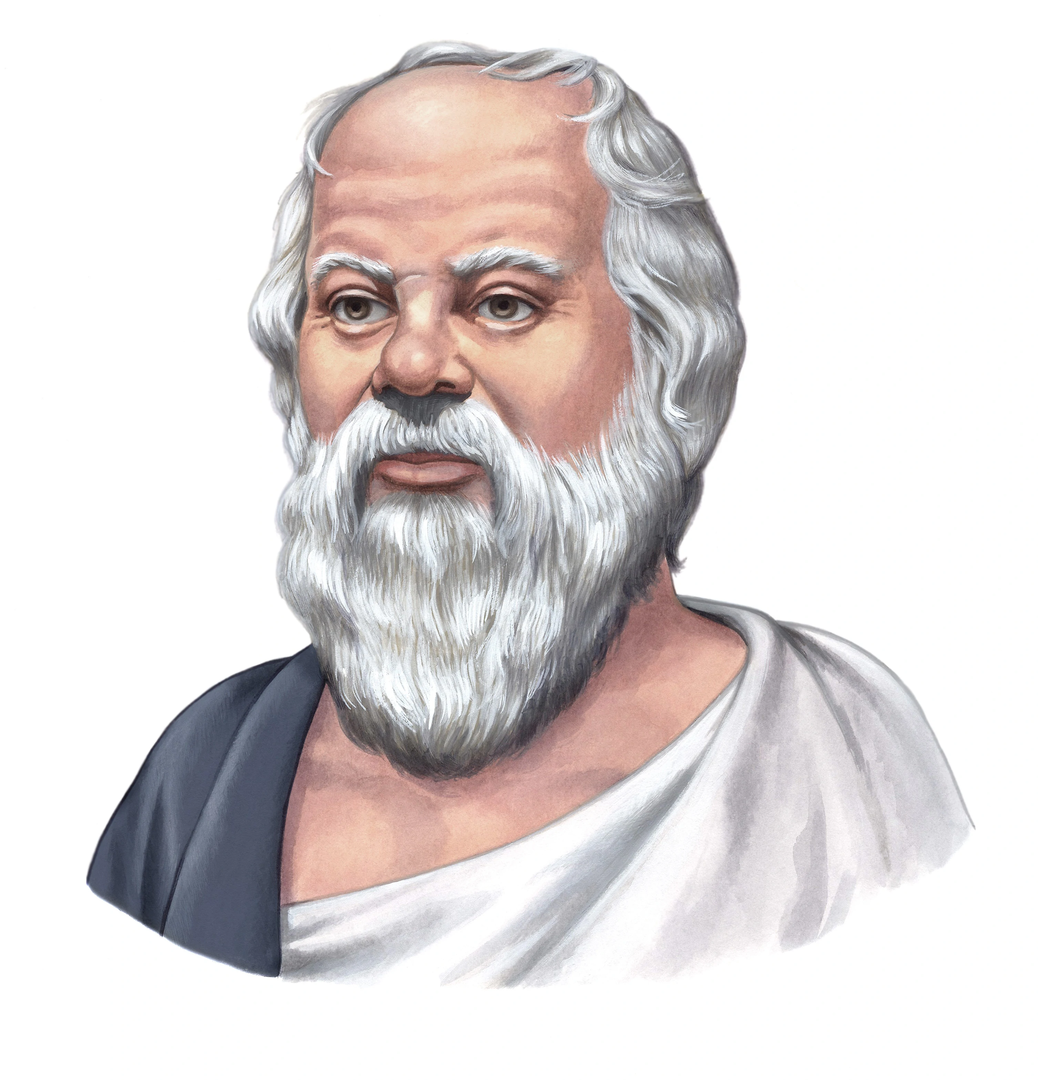
Поиск технических решений, не поддающихся известным математическим и логическим методам, можно отнести к эвристическим. Эвристика - это искусство решения трудных проблем. Начало учения об эвристических методах, как известно из литературы, положено Сократом (469 - 399 г.г. до н.э.). Майотика (акушерское искусство) Сократа заключалось в построении бесед, рождающих идеи и развивающих их на основе вскрытия противоречий.

Slide 9
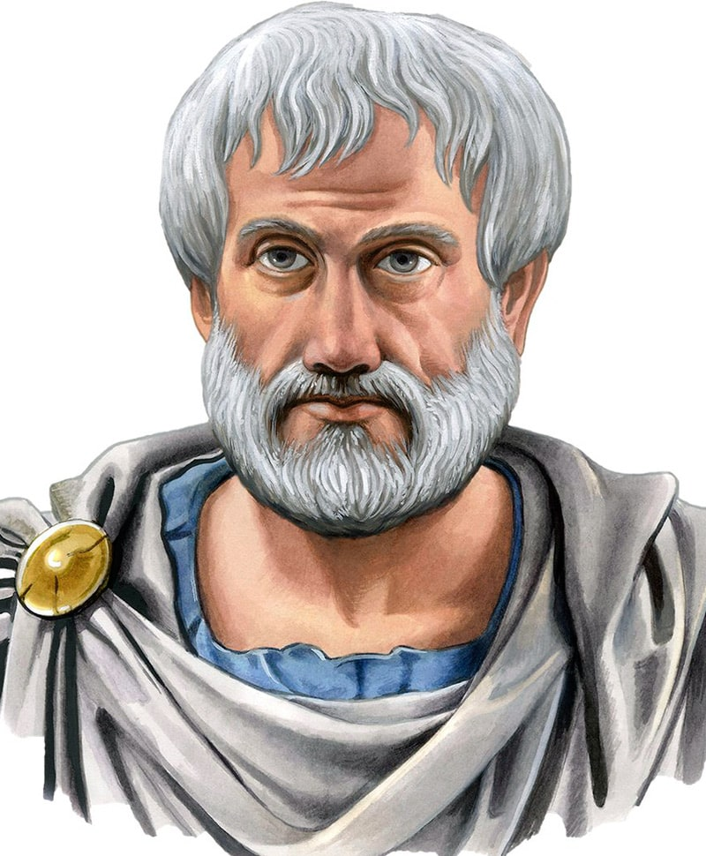
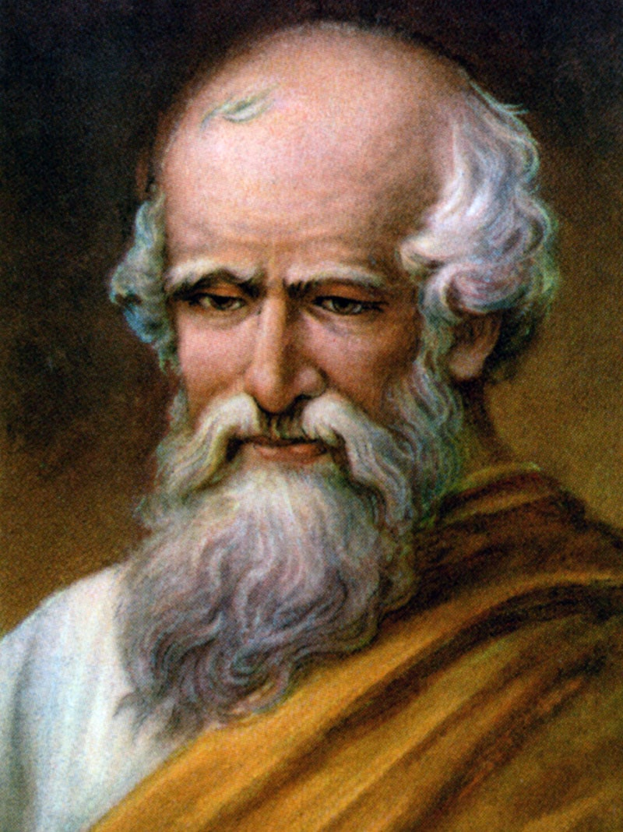
Методы выявления всеобщих элементов творчества рассматривались Аристотелем (384 - 322 г.г. до н.э.) на базе 5-ти элементов: огонь, воздух, вода, зем¬ля и эфир (ученик Платона (428- 347 г.г. до н.э.)).
Методы построения решений или гипотез с помощью представлений (моделей) содержатся в работах Архимеда (287 - 212 г.г. до н.э.), например, в “Уче¬нии о методах механики”.

Slide 10
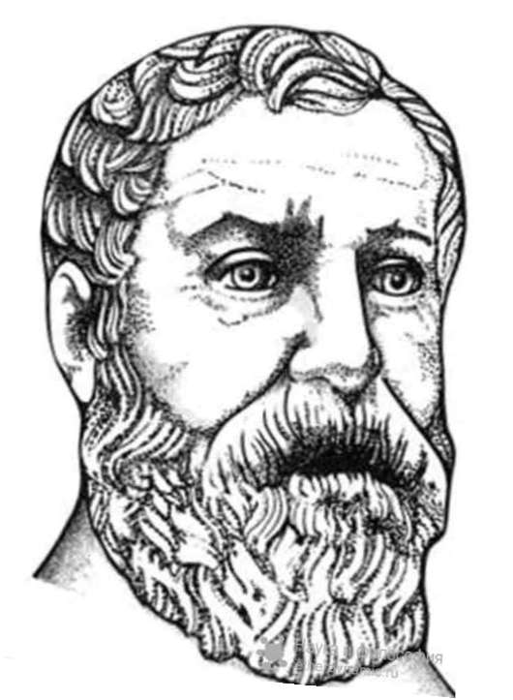
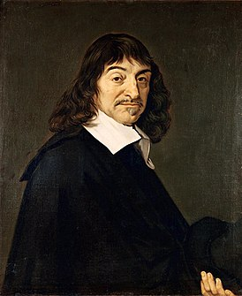
Папп Александрийский (2 полов. III-1V в.н.э.) обобщил эвристические методы античных философов и математиков, ввел название “эвристика”.
Рене Декарт (1596 - 1650 г.г.) разработал метод решения любых задач (проблем) разложением их на простые составляющие сводные к математическим задачам.

Slide 11
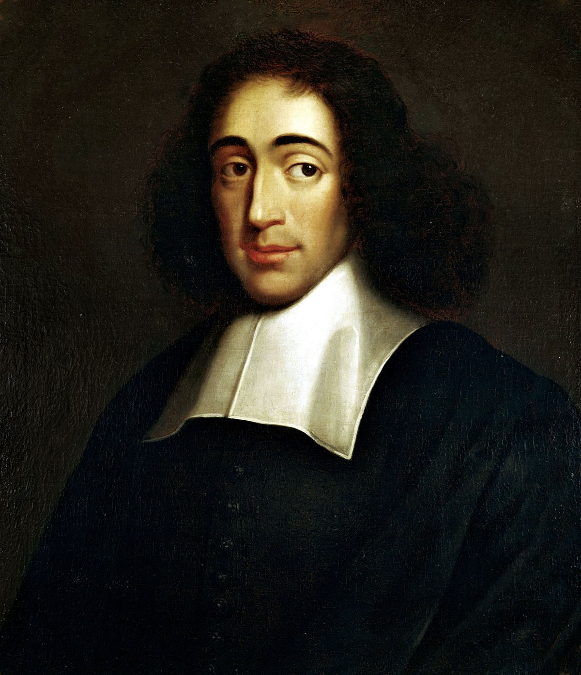
Бару (Бенедикт) Спиноза (1632 - 77 гг.) в кн. “Трактат об усовершенствовании разума отмечает следующее: “Для того же, чтобы избрать из этих способов восприятия наилучший, нужно кратко перечислить средства, необходимые для достижения нашей цели, а именно следующие:
1.Точно знать нашу природу, которую мы желаем усовершенствовать, и вместе с тем столько знать о природе вещей, сколько необходимо.
2.Чтобы мы могли отсюда правильно установить различия, сходства и противоположности вещей.
3.Чтобы правильно понимать, что с ними можно сделать и что нет.
4.Чтобы сопоставить это с природой и силами человека. Отсюда легко уясняется высшее совершенство, к какому может прийти человек”.

Slide 12
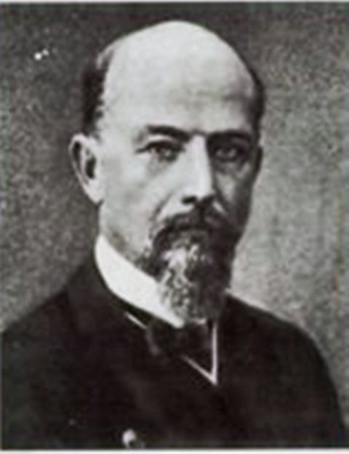
Энгельмайер П. (1890 г. - русский исследователь предложил такую схему творческого процесса:
1 - акт интуиции и желания (происхождения замысла);
2 - акт знания и рассуждения (выработка схемы или плана);
3 - акт умения (конструктивное выполнение изобретения).

Slide 13
СПАСИБО ЗА ВНИМАНИЕ!

